Slide 2
*Solo 4 de cada 10 jóvenes vota en Colombia.

Slide 6
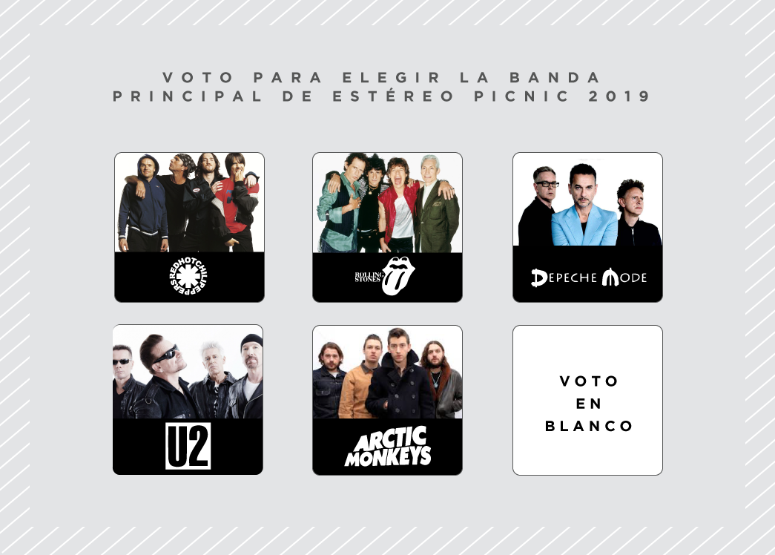

Slide 7
